Slide 1
Vue数据双向绑定原理分享
分享人：孔慧慧
部门：前端开发部
2020.07.17

Slide 2
01
02
03
04
MVVM
数据双向绑定实现方式
目 录
VUE数据双向绑定实现
CONTENTS
源码分析
Notes:
下面我将从以下四个方面进行介绍。

Slide 3
01
MVVM

Slide 4
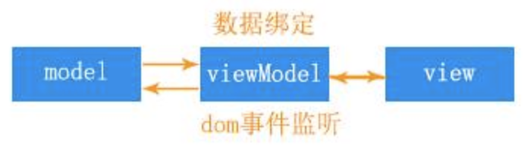
MVVM
发展阶段
第二阶段
第一阶段
Jquery（简洁API）：
原生API：
$('#name').text('Homer').css('color', 'red');
var dom = document.getElementById('name');
第四阶段
第三阶段
MVVM模式：Model-View-ViewModel
MVC模式： Model-View- Controller
将Controller中展示的业务逻辑进行抽离形成了ViewModel。
1、实现数据与视图的分离
2、通过数据来驱动视图，封装dom操作，开发者只需关心数据变化。
即模型-视图-控制器。视图上发生变化，通过Controller（控件）将响应传入到Model（数据源），由数据源改变View上面的数据，需要服务器端配合。

Slide 5
02
数据双向绑定实现方式
发布者-订阅者模式（backbone.js）
脏值检查（angular.js）
数据劫持（vue.js）
proxy

Slide 6
数据双向绑定实现方式
1
发布-订阅者模式
一般通过sub, pub的方式实现数据和视图的绑定监听，更新数据方式通常做法是 vm.set('property', value)
2
脏值检查
angular.js 是通过脏值检测的方式比对数据是否有变更，来决定是否更新视图，最简单的方式就是通过 setInterval() 定时轮询检测数据变动。
3
数据劫持
vue.js 则是采用数据劫持结合发布者-订阅者模式的方式，通过Object. defineProperty()来劫持各个属性的setter，getter，在数据变动时发布消息给订阅者，触发相应的监听回调。
4
proxy
const obj = new Proxy(target, handler);
Notes:
通过脏值检查的方式比对数据是否变更，来决定是否更新视图。

Slide 7
03
Vue数据双向绑定实现

Slide 8
Vue数据双向绑定实现
实现方式
vue数据双向绑定是通过Object.defineProperty()来劫持各个属性的setter，getter，在数据变动时发布消息给订阅者，触发相应的监听回调。
defineProperty()
Object.defineProperty( )主要用来控制对象属性的一些特有操作，如可读写和是否枚举。get就是在读取属性时触发的函数，set就是在设置属性时触发的函数。
思路分析
数据变化更新视图，视图变化更新数据
view更新data其实可以通过事件监听即可；
data更新view可通过Object.defineProperty( )对属性设置一个set函数，当数据改变就触发此函数，将更新视图方法放入set里。

Slide 9
Vue数据双向绑定实现
实现过程
1、实现一个数据监听器Observer，能够对数据对象的所有属性进行监听，如有变动可拿到最新值并通知订阅者
2、实现一个指令解析器Compile，对每个元素节点的指令进行扫描和解析，根据指令模板替换数据，以及绑定相应的更新函数
3、实现一个Watcher，作为连接Observer和Compile的桥梁，能够订阅并收到每个属性变动的通知，执行指令绑定的相应回调函数，从而更新视图
Notes:
实现数据的双向绑定，首先要对数据进行劫持监听，所以我们需要设置一个监听器Observer，用来监听所有属性。如果属性发上变化了，就需要告诉订阅者Watcher看是否需要更新。因为订阅者是有很多个，所以我们需要有一个消息订阅器Dep来专门收集这些订阅者，然后在监听器Observer和订阅者Watcher之间进行统一管理的。接着，我们还需要有一个指令解析器Compile，对每个节点元素进行扫描和解析，将相关指令对应初始化成一个订阅者Watcher，并替换模板数据或者绑定相应的函数，此时当订阅者Watcher接收到相应属性的变化，就会执行对应的更新函数，从而更新视图

Slide 10
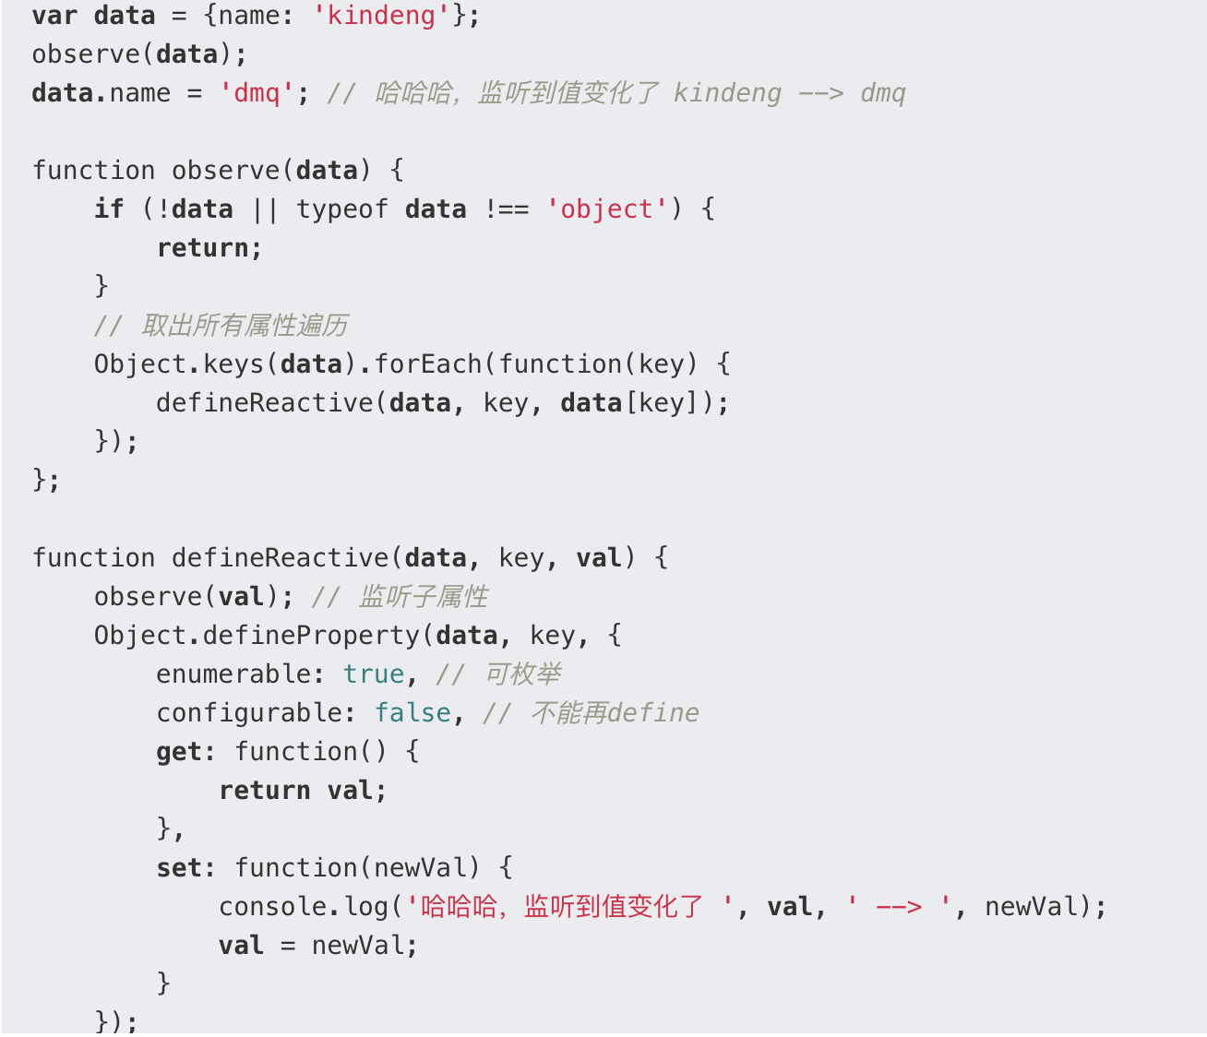
Vue数据双向绑定实现
实现Observer
第一步：利用Obeject.defineProperty()来监听属性变动，将需要observe的数据对象进行递归遍历，包括子属性对象的属性，都加上 setter和getter。如果给这个对象的某个值赋值，就会触发setter，即可监听数据变化。
Notes:
面讲一下怎么实现，先看怎么实现observer，第一步需要为data添加get和set属性，对data进行遍历，执行defineReactive方法为其添加，这是递归遍历，直到data不是对象为止。

Slide 11
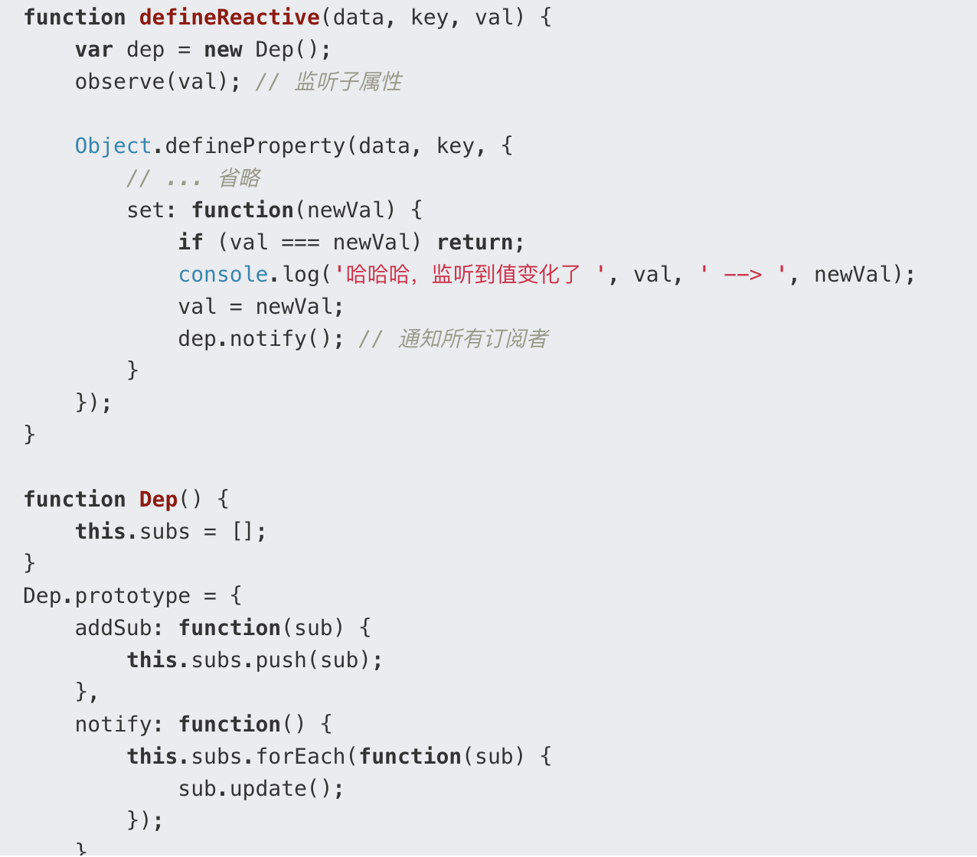
Vue数据双向绑定实现
实现Observer
第二步：监听变化通知订阅者。实现一个消息订阅器，维护一个数组，用来收集订阅者，数据变动触发notify，再调用订阅者的update方法。
Notes:
可以监听数据变化后，就需要通知订阅者了。那第二步实现一个消息订阅器，因为订阅者有很多，所以通过维护一个数组来收集订阅者，数据变动触发notify，再调用订阅者的update方法

Slide 12
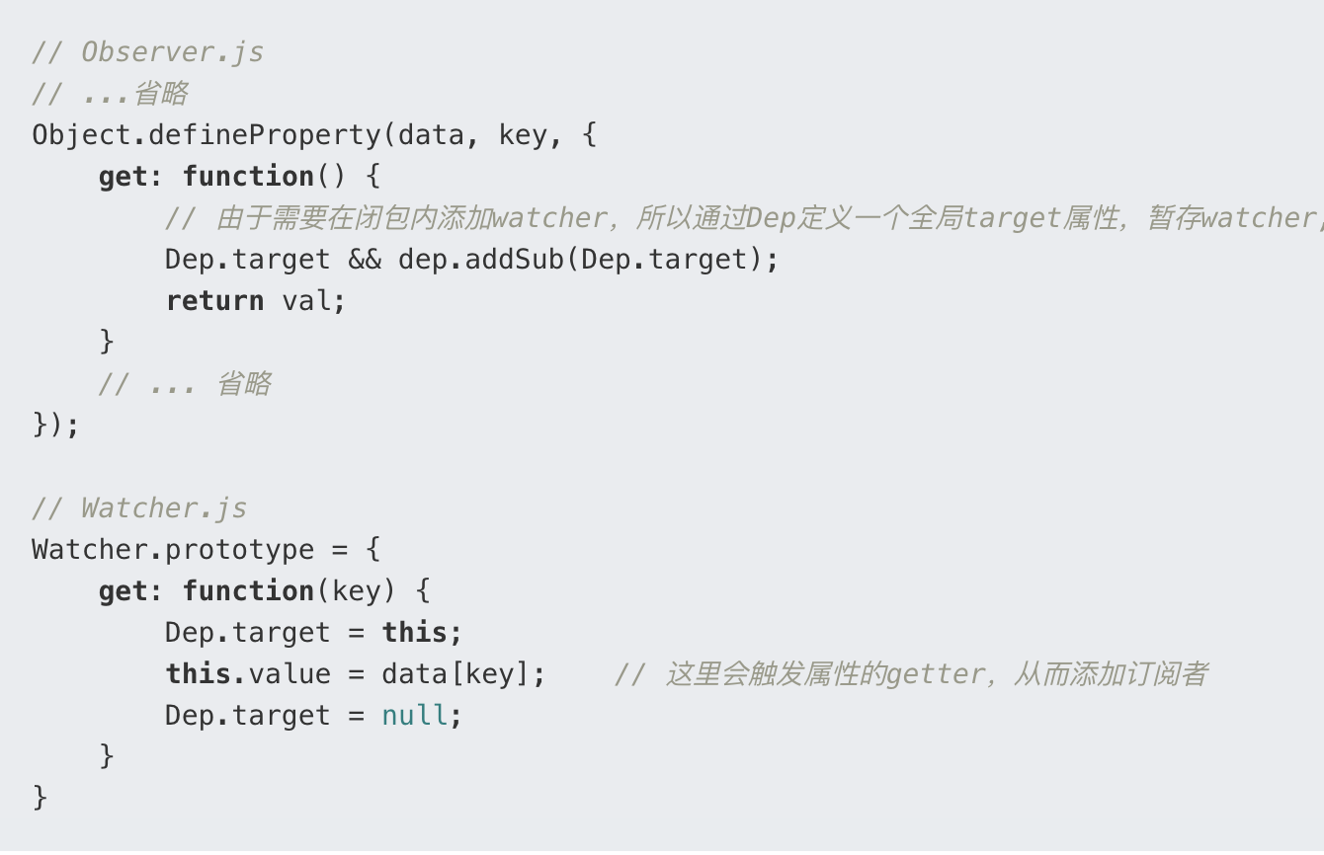
Vue数据双向绑定实现
实现Observer
第三步：往订阅器里面添加订阅者（watcher）。通过dep添加订阅者，
Notes:
有了消息订阅器，第三步就是往订阅器里添加订阅者，通过dep定义一个全局属性target，用来暂存当前的watcher。通过data【key】来触发属性的get方法，将watcher添加到dep订阅器中

Slide 13
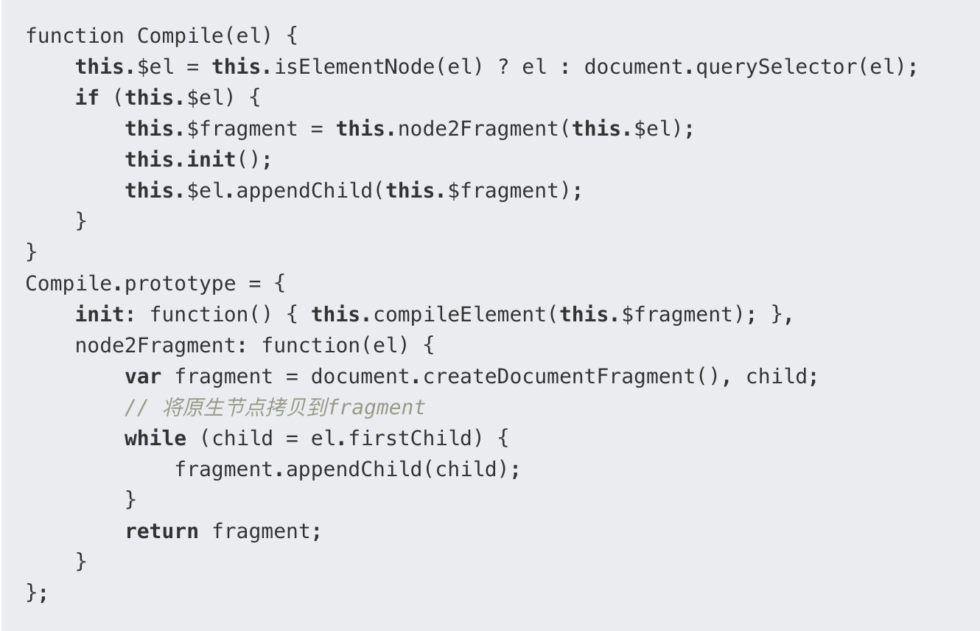
Vue数据双向绑定实现
实现Compile
compile主要做的事情是解析模板指令
第一步：将根节点el转换成文档碎片fragment进行解析编译操作，解析完成，再将fragment添加回原来的真实dom节点中
Notes:
第二个是compile的实现，compile主要做的事情是解析模板指令，将模板中的变量替换成数据，然后初始化渲染页面视图，并将每个指令对应的节点绑定更新函数，添加监听数据的订阅者，一旦数据有变动，收到通知，更新视图。
因为解析过程需多次操作dom节点，将根节点el转换成文档碎片fragment进行解析编译操作，解析完成，再将fragment添加回原来的真实dom节点中。第一步通过compile函数保存el元素，如果el元素存在，通过node2Fragment方法取出el中所有子节点, 封装在一个framgment对象中，init编译fragment中所有层次子节点，最后将fragment添加到el中。

Slide 14
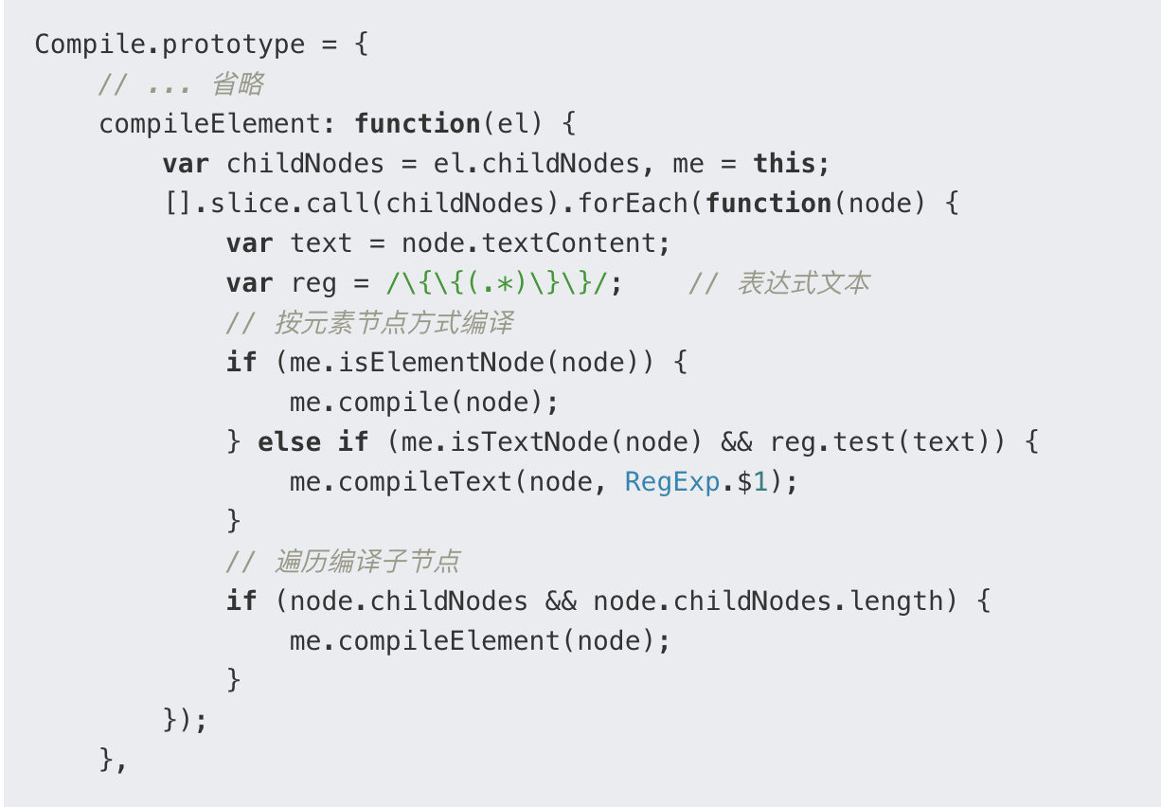
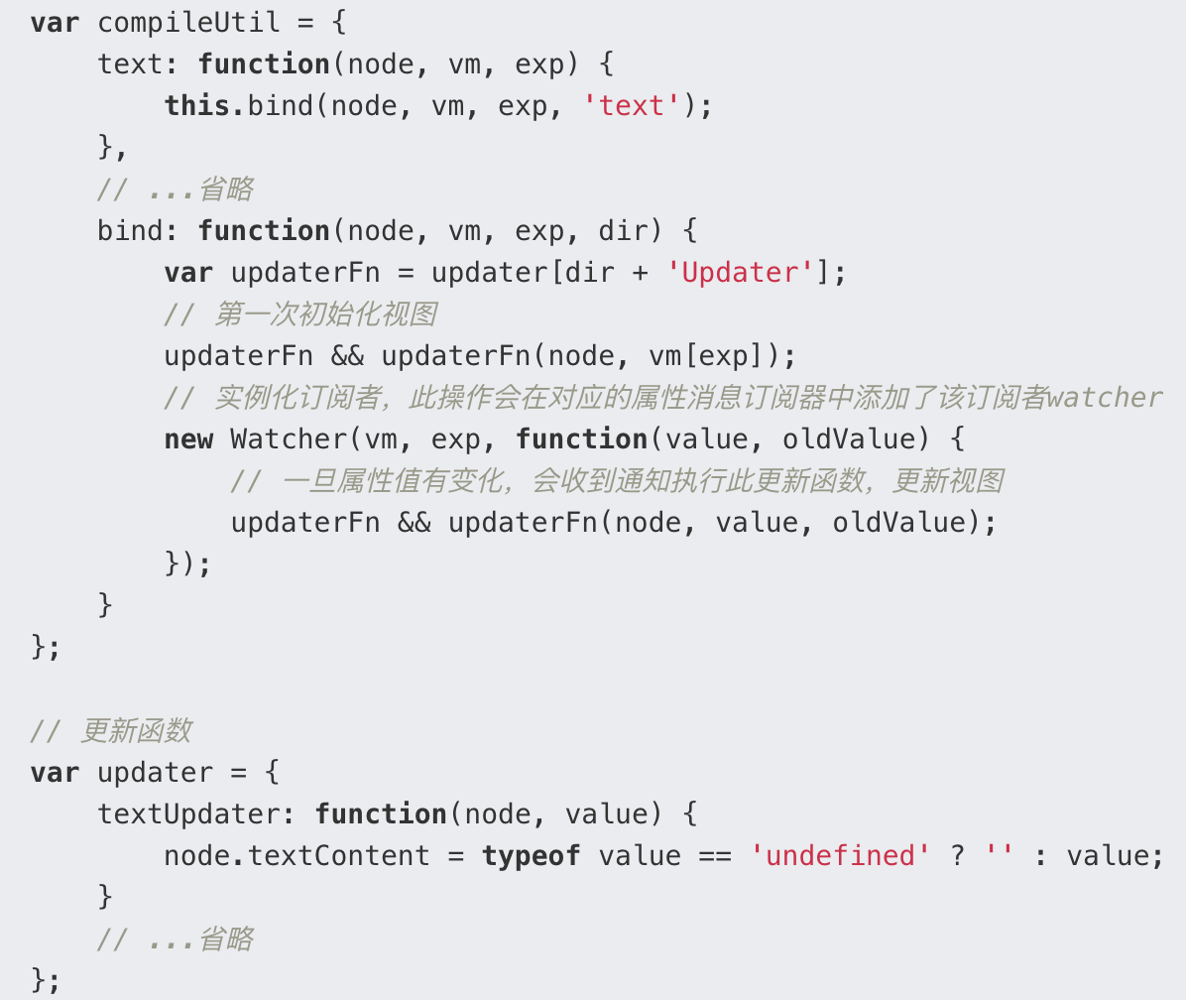
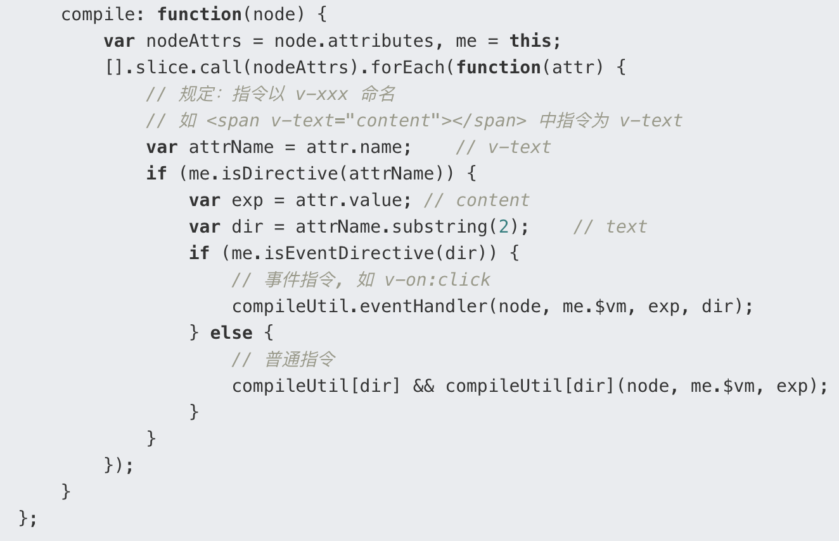
Vue数据双向绑定实现
实现Compile
第二步：compileElement方法将遍历所有节点及其子节点，进行扫描解析编译，调用对应的指令渲染函数进行数据渲染，并调用对应的指令更新函数进行绑定。
Notes:
第二步通过compileElement方法遍历所有节点及其子节点，如果是元素节点，则编译元素节点的指令属性。如果是大括号表达式格式的文本节点，则编译文本节点。如子节点还有子节点，则递归实现所有节点的编译。Compile得倒所有标签属性节点，判断是否是指令属性，有则进行事件指令的解析，没有则进行普通指令的解析。CompileUtil是指令处理集合，其中bind是真正用于解析指令的方法，实现初始化视图，如果存在调用来更新节点，实例化订阅者，一旦。。。
监听数据、绑定更新函数的处理是在compileUtil.bind()这个方法中，通过new Watcher()添加回调来接收数据变化的通知

Slide 15
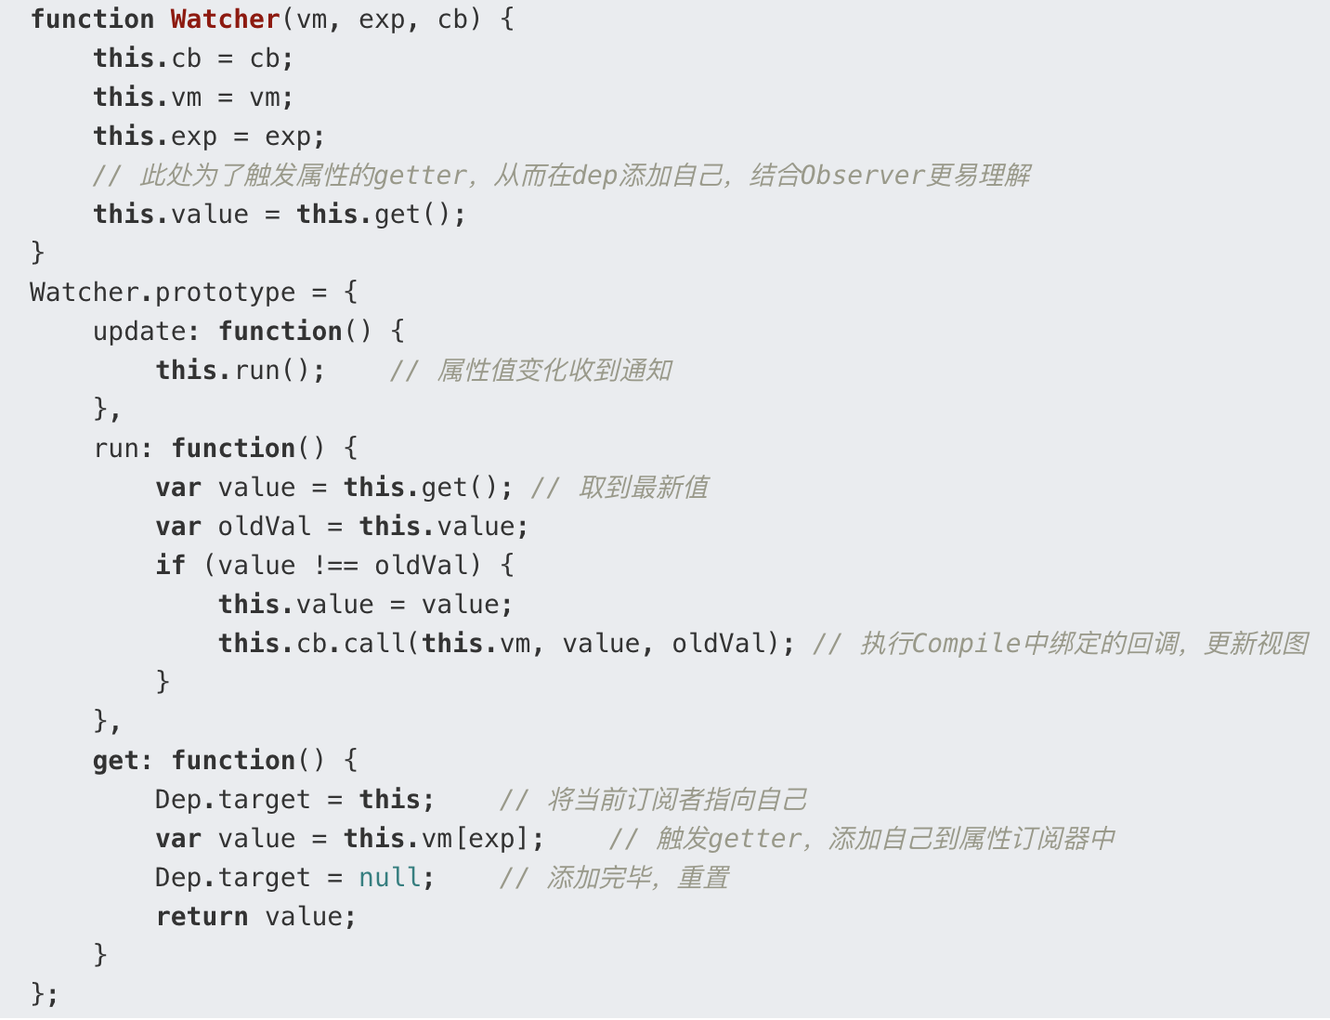
Vue数据双向绑定实现
实现Watcher
在自身实例化时往属性订阅器(dep)里面添加自己
自身必须有一个update()方法
待属性变动dep.notify()通知时，能调用自身的update()方法，并触发Compile中绑定的回调。

Slide 16
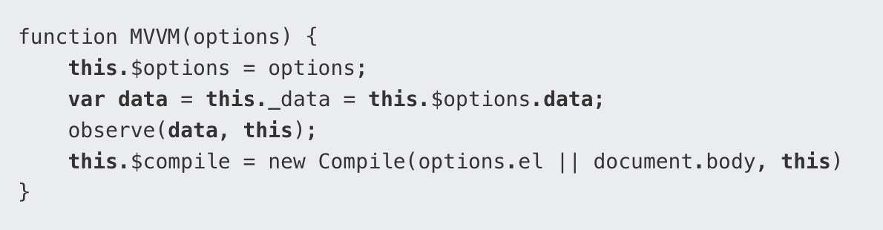
Vue数据双向绑定实现
实现MVVM
MVVM作为数据绑定的入口，整合Observer、Compile和Watcher三者，通过Observer来监听自己的model数据变化，通过Compile来解析编译模板指令，最终利用Watcher搭起Observer和Compile之间的通信桥梁，订阅并收到数据变动，从而执行相应指令绑定函数，更新视图。
Notes:
最终MVVm构造器函数通过observer对数据添加get和set方法，通过compile方法创建一个用来编译模板的compile对象，通过watcher实现两者的连接，订阅并收到数据变动，从而执行相应指令绑定函数，更新视图。

Slide 17
谢谢各位大佬～
THANK YOU

